Slide 1
Работа по ОБЖ с детьми дошкольного возроста
В студии «Росток»

Slide 2
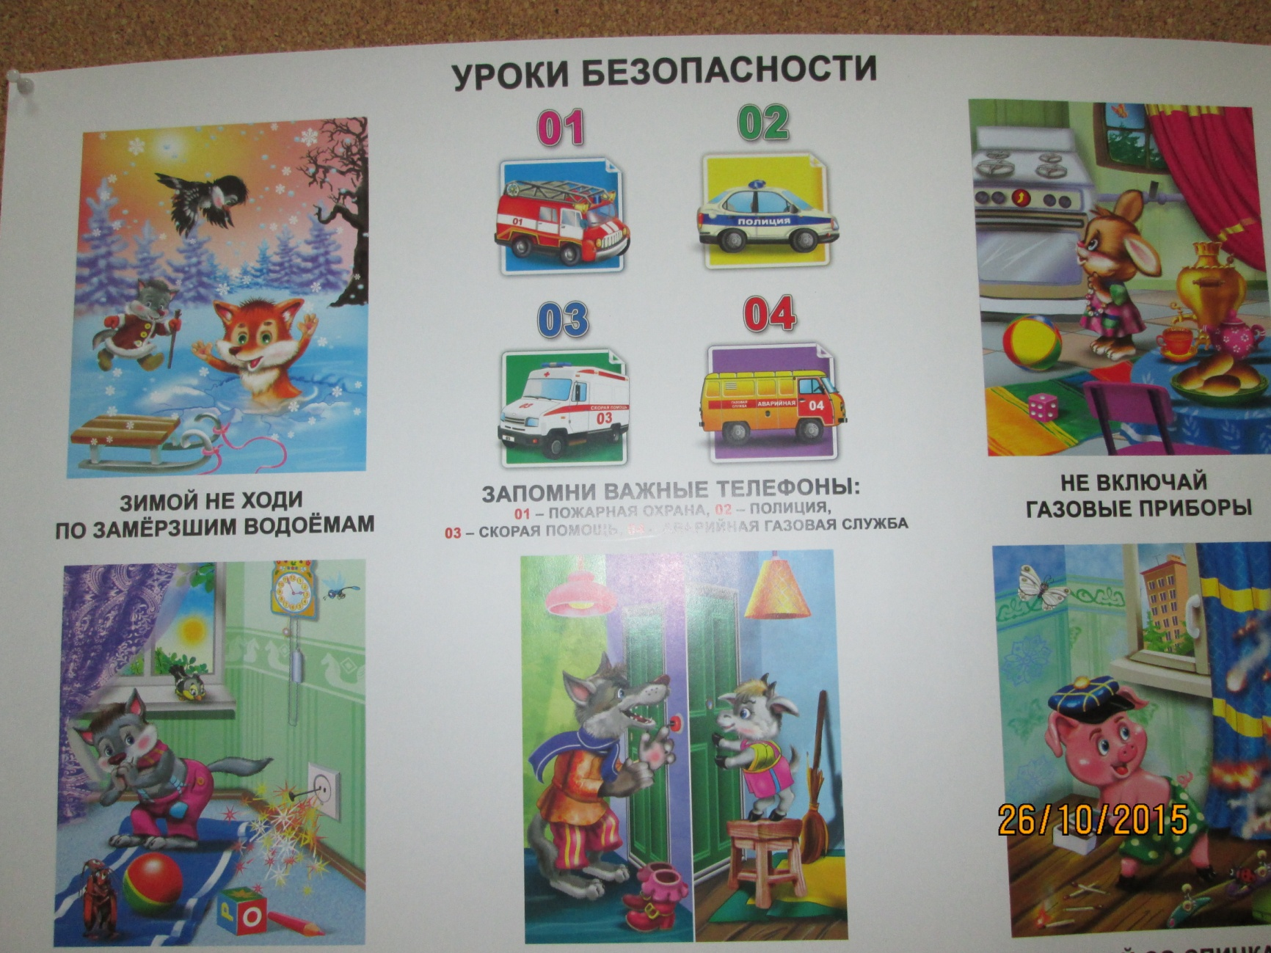

Slide 3
Проблема безопасности жизнедеятельности человека признается во всем мире, представляет серьезную проблему современности и включает в себя, по мнению ученых, решение трех задач:
1. Идентификация опасностей – распознание опасностей и их источников.
2. Разработка превентивных, или предупредительных, мер.
3. Ликвидация возможных последствий.
В Российской Федерации от социальных, техногенных, природных и иных катастроф ежегодно погибают более 300 тысяч человек, 100 тысяч человек становятся инвалидами, еще больше людей теряют здоровье, подвергаются насилию. Защита человека от негативных воздействий антропогенного и естественного происхождения, достижение комфортных условий жизнедеятельности — первостепенные задачи нашей страны. Сегодня, несмотря на серьезные шаги, предпринимаемые государством в области законодательного регулирования вопросов обеспечения нормальных условий охраны труда, обновления нормативной базы, на практике еще в недостаточной мере устанавливаются первопричины тяжелых несчастных, случаев с детьми, а также низкого уровня охраны их здоровья и жизни. Становится очевидным, что ключевая роль в обеспечении национальной безопасности любого государства и жизнедеятельности отдельной личности и общества принадлежит образованию.
Часто, втягиваясь в круговорот повседневности, мы забываем о том, сколько неожиданных опасностей подстерегает человека на жизненном пути.
«… Неторные пути опасностей,
надежд себе всегда без колебаний выбираем.
И дети тоже чувствуют,
что нет гарантий от опасностей и бед
и даже смерти преждевременной явленье,
но лишь тогда они проявят опасенье,
коль будут знать, чего бояться им.
Домокаш Варга

Slide 4
Правовая основа формирования у детей основ безопасности
Правовой основой формирования у детей дошкольного возраста основ безопасности на современном этапе являются:
1. Конвенция о правах ребенка.
2. Закон Российской Федерации «Об образовании».
3. «Концепция дошкольного воспитания», В.В.Давыдов, В.А.Петровский.
4. Программа «Безопасность», Р.Б. Стеркина, Н.Н.Авдеева, О.Л. Князева, рекомендованная Министерством общего и профессионального образования Российской Федерации к использованию в работе с дошкольниками.

Slide 5
Цель
Цель моей деятельности – формирование у детей основ безопасности собственной жизнедеятельности и формирование предпосылок экологического сознания (безопасности окружающего мира) через решение следующих задач:
- формировать представления об опасных для человека и окружающего мира природы ситуациях и способах поведения в них;
- приобщать к правилам безопасного для человека и окружающего мира природы поведения;
- передавать детям знания о правилах безопасности дорожного движения в качестве пешехода и пассажира транспортного средства;
- формировать осторожное и осмотрительное отношение к потенциально опасным для человека и окружающего мира природы ситуациям.

Slide 6
Эффективные формы
- комплексные занятия;
- беседы;
- ознакомление с художественной литературой;
- беседы по иллюстрациям, сюжетным картинам;
- развлечения, досуги;
- игры (словесные, дидактические, подвижные, ролевые);
- наблюдения;
- игровые тренинги;
- «минутки безопасности»;
- моделирование заданных ситуаций.

Slide 7
Обеспечение преемственности
С целью обеспечения преемственности по вопросу воспитания основ безопасности жизнедеятельности привлекаю родителей к активному участию в педагогическом процессе, через:
- совместные рисунки, поделки для выставки;
- совместные рисунки для альбомов;
- дни открытых дверей;
- помощь в изготовлении атрибутов для игр;
- родительские собрания;
- индивидуальные консультации по запросам родителей;
- оформление стендов и родительских уголков;
- анкетирование;
- цикл консультаций и информационных бюллетеней «Один дома», «Домашние животные», «Как уберечь себя от пожара?», «Советы родителям», «Поведение в транспорте», «Весеннее половодье» и др.

Slide 8
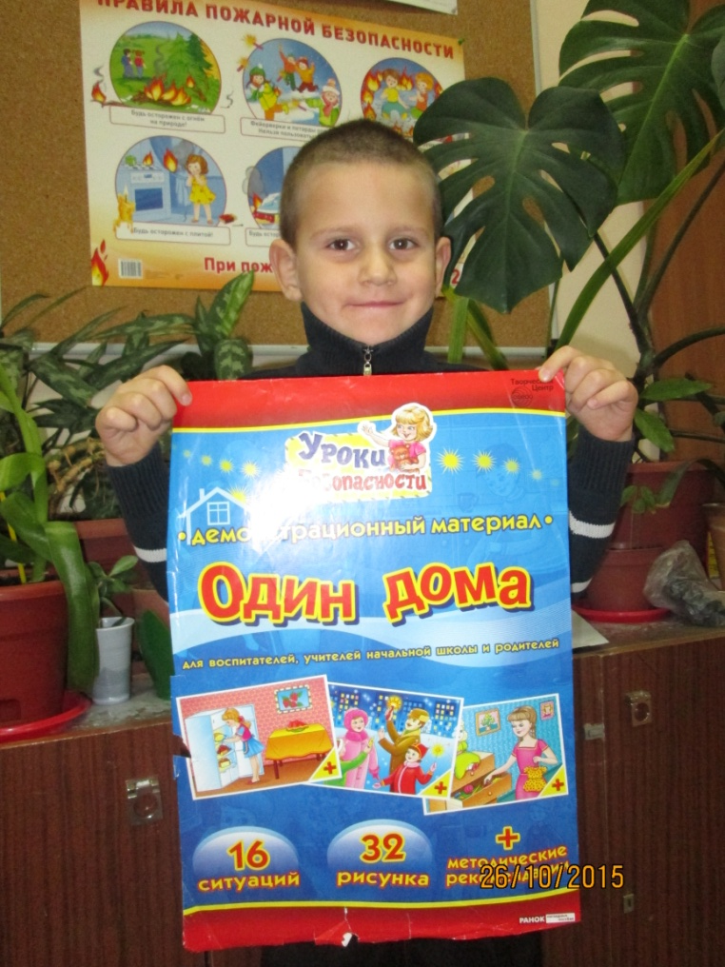
Работу с детьми построили по следующим блокам: 1. Бережём своё здоровье.
Ценности здорового образа жизни
Навыки личной гигиены
Поговорим о болезнях
Врачи – наши друзья
О роли лекарств и витаминов
Изучаем свой организм

Slide 9
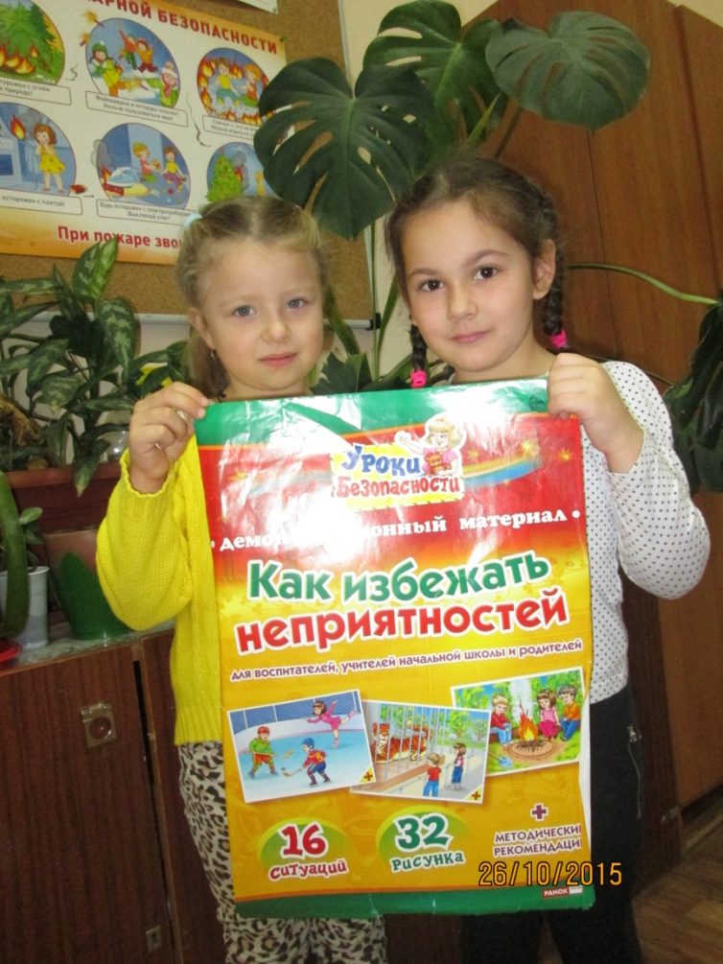
Безопасный отдых на природе
Бережное отношение к живой природе
Ядовитые растения и грибы
В природе все взаимосвязано
Правила поведения на природе
Контакты с животными и насекомыми
Первая помощь

Slide 10
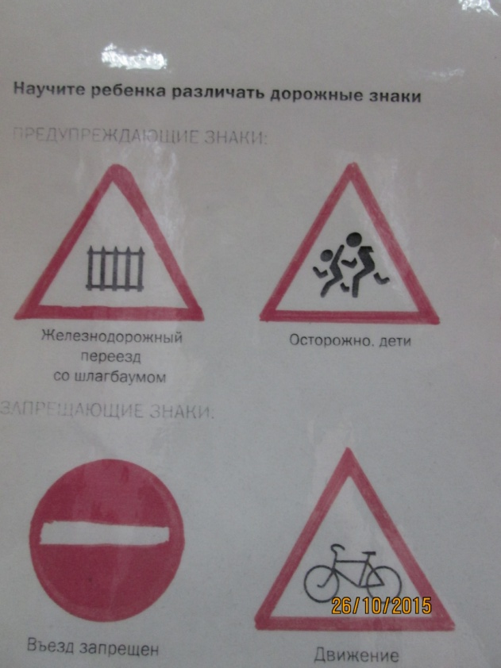
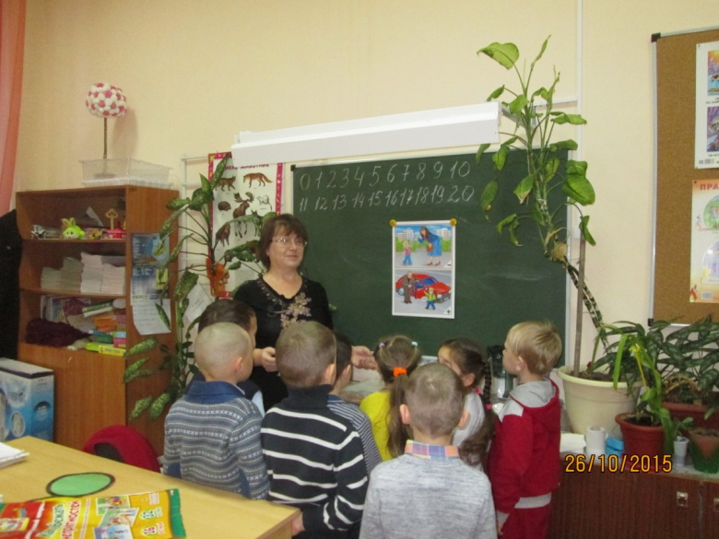
Безопасность на дорогах города
Устройство проезжей части
“Зебра”, светофор и другие дорожные знаки
для пешеходов и водителей
О работе ДПС (дорожно-патрульная служба)
Правила поведения в транспорте

Slide 11
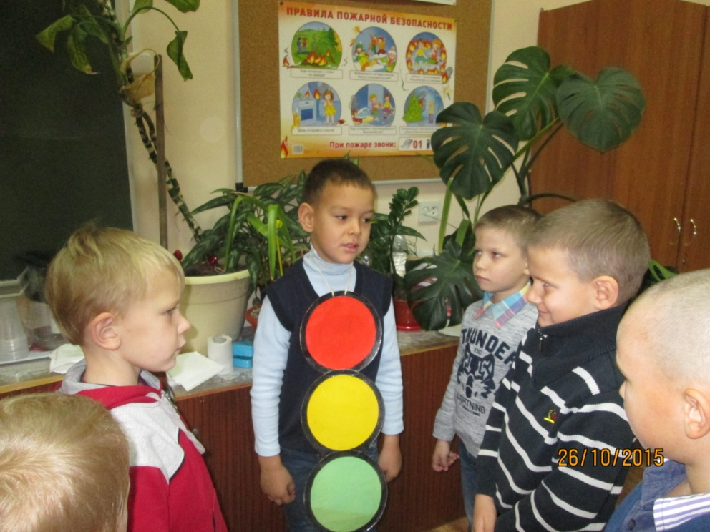
Стихи о светофоре
Ты, водитель, не спеши- Здесь гуляют малыши! Скорость сбавь и не гони, И не выключай огни!
*****
Светофор - наш добрый друг, На дорогах он не зря! Зеленый, желтый, красный круг Вы запомните друзья! Где стоять, где ждать, идти- Он покажет непременно. Для того и на пути Светофор поставлен верно!
*****
Мы – юные инспекторы движения, Стараемся по правилам ходить И к правилам дорожным с уважением И будем непременно дружно жить!

Slide 12
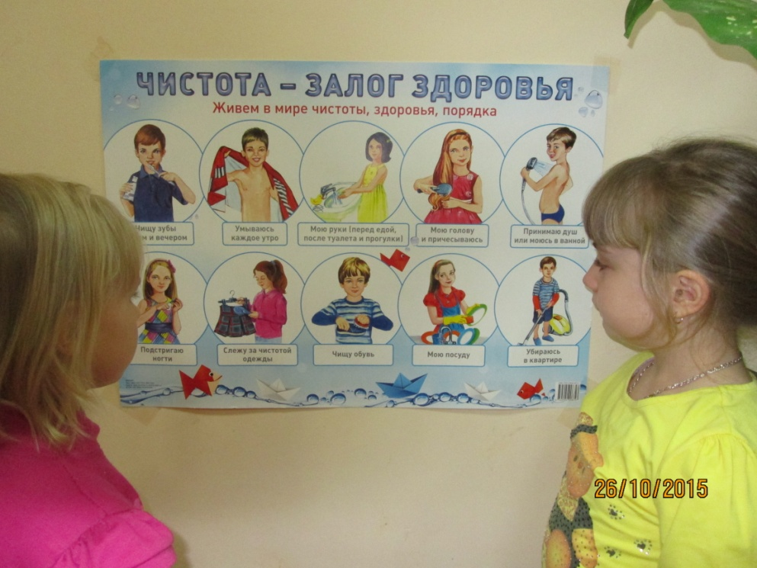
Семейное благополучие
Взаимная забота и помощь в семье
Осторожно! Чужой!
Если ты потерялся
Осторожно! Электроприборы
Огонь – это очень опасно
Правила поведения при пожаре
Конфликты и ссоры между детьми

Slide 13
Анкеты для родителей

Slide 14
Результаты анкетирования родителей
Попадал ли ваш ребенок в опасную ситуацию дома, на улице, природе? Да - (10%), нет – (90%)
Могли избежать опасности, зная о последствия могли бы , по мнению родителей, 60% , 16%- не смогли бы избежать опасной ситуации и 26% опрошенных затруднились ответить.
75% родителей знакомят детей с правилами обращения с опасными предметами (острые предметы, утюг, спички и т.д.), 25% родителей оставляют этот вопрос без внимания.
Все родители стараются объяснять детям какая им угрожает опасность при общении с незнакомыми людьми.
Не знают ПДД 4% детей, остальные 96% знают как и где правильно переходить дорогу.

Slide 15
Результаты анкетирования
15% родителей формируют безопасное поведение ребенка через прямые запреты, 85% опрошенных- через подробное объяснение ситуации.
Поощряют за соблюдение правил безопасного поведения 81% родителей (похвала словом). 19% - не поощряют детей.
На вопрос придерживаетесь ли Вы сами данных правил: 47% ответили –“всегда”, “часто”-43% респондентов, 10%-“иногда”.
Целесообразным проведение мероприятий по основам безопасности считают 99% родителей, 1 %-считают это бесполезным.
Наиболее актуальными темами по ОБЖ родители считают:
Ребенок и незнакомые люди-81%
Ребенок дома-65%
Ребенок и природа -60%
Здоровье и эмоциональное благополучие ребенка -45%
Ребенок и дорога – 80 %
Ребенок и огонь 66%
Ребенок и животные 61%

Slide 16
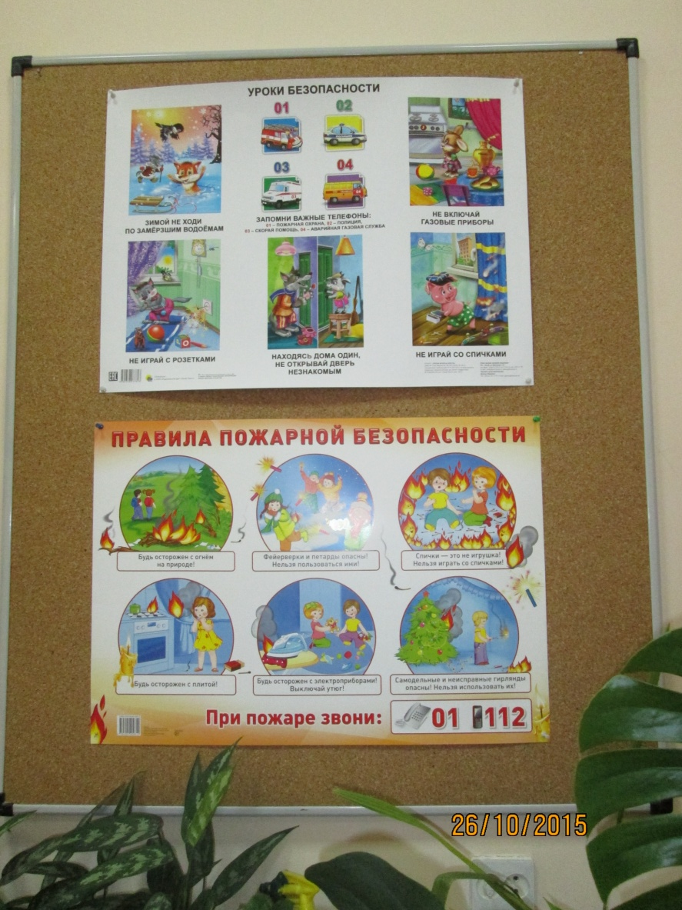
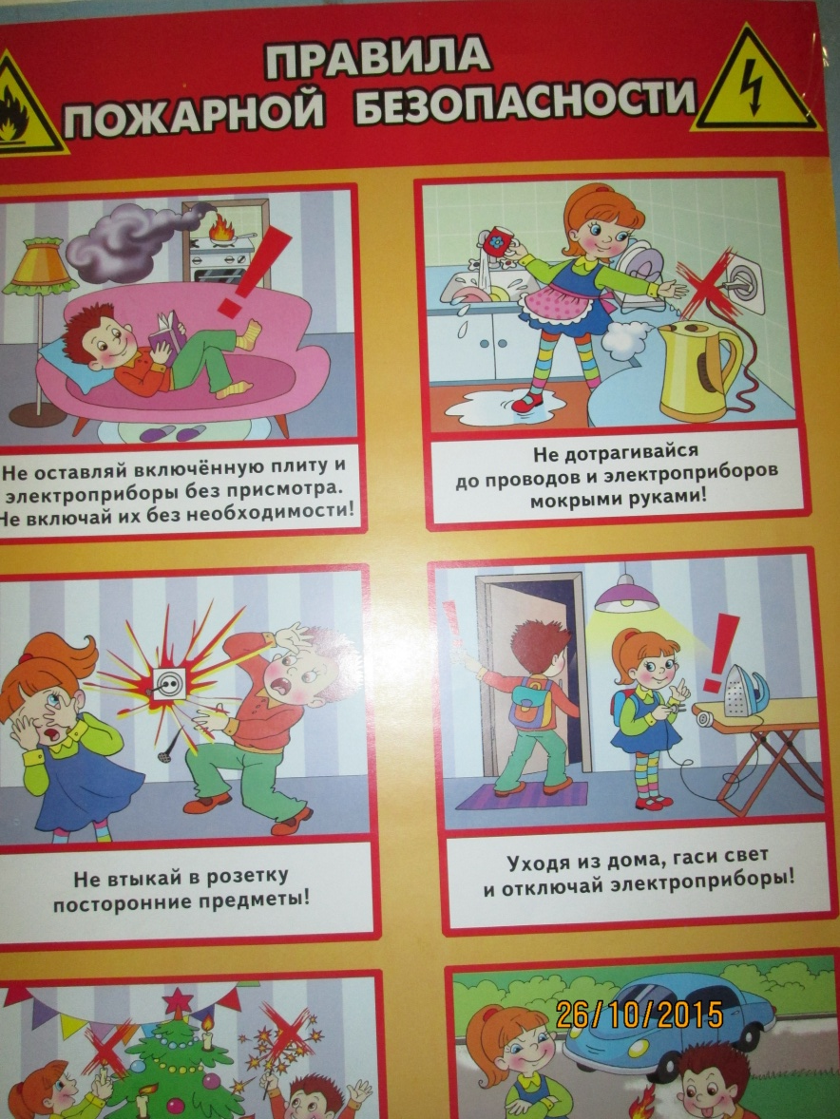

Slide 17
Задача образования
Одной из важнейших задач дошкольного образования является формирование безопасной, здоровой образовательной среды и осознанного безопасного поведения в опасных и чрезвычайных ситуациях.

Slide 18
Спасибо за внимание!!!

